Slide 1
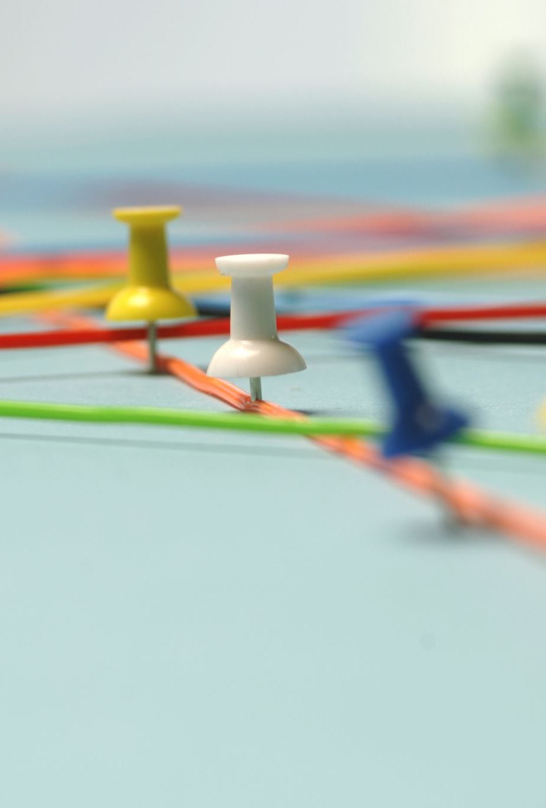
게임 컨셉
게임의 핵심 특징
1. 전투 아케이드 게임
2. 물폭탄 설치, 아이템 수집
3. 아이템이 변수요소로써 작용해서 재미를 더한다
4. 물풍선의 배치에 따른 전략설정
5. 물풍선이터지는 걸 예측하며 전략을 짜야하는 점이 전략 게임으로써 재밌다.
게임의 규칙
1. 아이템을 수집하며 강해진다음 상대를 무너트린다.
2. 아이템을 이용하여 본인을 강화시키거나, 상대를 무력시켜서, 게임을 이기는게임
3. 상대를 물풍선 줄기에 맞춰서 물풍선으로 때린다.

Slide 2
함수 리스트 양식
모듈명 | 함수명 | 기능 | 인수 | 반환값
UI 메뉴 | drawingGameMenu | 게임 메뉴를 그려준다. | 없음 | 없음
UI 메뉴 | menuUp | 게임 메뉴 선택위치를 위로 한칸 올린다. | 없음 | 없음
UI 메뉴 | menuDown | 게임 메뉴 선택위치를 아래로 한칸 내린다. | 없음 | 없음
UI 메뉴 | drawBombNumUI | 주인공의 파워를 출력한다. | 없음 | 없음

Slide 3
함수 리스트 양식
모듈명 | 함수명 | 기능 | 인수 | 반환값
UI 맵 출력 | erazeWindow | 창을 깨끗하게 지워준다. | 없음 | 없음
UI 메뉴 | drawingTotalMap | 게임 맵을 그려준다. | 없음 | 없음
UI 맵 출력 | printHeroHP | 주인공의 체력을 출력한다. | 없음 | 없음
UI 맵 출력 | printGameBoard | 게임 보드를 출력한다. | 없음 | 없음

Slide 4
함수 리스트 양식
모듈명 | 함수명 | 기능 | 인수 | 반환값
UI 맵 출력 | drawItemUI | 아이템 정보를 출력한다. | 없음 | 없음
UI 맵 출력 | drawNpcHP | Npc 체력 정보를 출력한다. | 없음 | 없음
UI 맵 출력 | drawPowerUI | Npc 파워 정보를 출력한다. | 없음 | 없음

Slide 5
함수 리스트 양식
모듈명 | 함수명 | 기능 | 인수 | 반환값
물폭탄 설치 | PutBomb | 스페이스바를 누르면, 해당하는 위치가 놓을 수 있는 위치이면, 물풍선에 해당하는 값을 GameBoardInfo에 저장함. | 놓일 물풍선의 위치(x,y좌표)
 | IsBombNum | 캐릭터가 물풍선을 더 놓을 수 있으면 1,더 놓을 수 없으면 0을 반환.충돌검사또한 이안에서 진행해야함. | 놓일 물풍선의 위치(x,y좌표) | 물풍선을 더 놓을수 있는지 여부를 나타내는 1,0
 | findChangingBomb | 맵 전체에서 FindMiddleBomb를 이용해서 중간 물풍선의 좌표를 반환하고,이 좌표에 해당하는 timeBoardInfo에 들어있는 time정보와 현재측정한 time과 빼서 이 시간이 기준시간을 초과시에 좌표에 해당하는 GameBoardInfo에 해당하는 값을 변경시켜준다. | 현재 시간에 해당하는 double 형 변수 time
 | isMiddleBomb | 해당하는 좌표에 있는 것이 중간 물풍선인지 반환한다 |  | 중간물풍선인지를 나타내는 1,0
전역변수
구조체:MainCharacterInfo
정수형 배열 GameBoardInfo
timeBoardInfo

Slide 6
모듈명 | 함수명 | 기능 | 인수 | 반환값
 | firstTimeBoardInfo | 맨 처음 폭탄을 설치 하면, timeBoardInfo을 갱신헤줌.

Slide 7
모듈명 | 함수명 | 기능 | 인수 | 반환값
물폭탄 폭발 | Explosion | 맵 전체에서 FindFinalBomb를 이용해서 최종 물풍선을 찾고 있으면 반환하고, 이 좌표에서 상하좌우 Power에 해당하는 GameboardInfo를 변화시킨다. 이 물줄기는 일정 time으로 보여준다.
 | isFinalBomb | 해당 좌표의 bomb이 최종물풍선인지 확인하기. |  | 최종 물풍선인지 여부를 알려주는 1,0
 | IsBombPower | 캐릭터가 먹은 화력아이템에 따라서 물줄기의 크기를 반환한다.mainCharacterInfo를 이용한다. |  | 물줄기의 크기(정수형 변수)
 | DetectCharacter | 물줄기가 지나갈 때,해당 좌표에 매인캐릭터가 있는 지 확인 후 있으면 캐릭터의 hp를 하나 –하고, GameBoardInfo를 변화시킴.또한 이 안에서 물줄기와 npc의 충돌검사를 진행. | 물줄기에 해당하는 좌표

Slide 8
모듈명 | 함수명 | 기능 | 인수 | 반환값
 | DetectBlock | Explosion안에서 물줄기의 정보를 GameBoardInfo에 저장하기 전에 해당하는 위치에 깨지는 블록이 있으면, 블록을 없애고, 해당하는 위치에 일정확률로MakeRandomItem으로 Info에 넣거나, 아니면 그냥 물줄기를 넣는다.또한 해당하는 위치에 깨지지 않는 블록이 있으면 변화시키지 않는다. | 물줄기에 해당하는 좌표
 | MakeRandomItem | 아이템의 값을 랜덤으로 반환 한다. |  | 랜덤 아이템의 값.

Slide 9
모듈명 | 함수명 | 기능 | 인수 | 반환값
 | isWaterLine | 물줄기에 해당하는 값을 가지는 위치를 비게 만듦. | 물줄기가 있는지 확인하려는 위치
 | detectBossWeakBlock | 물줄기와 블록의 약점블록과의 출동검사 | 물줄기의 위치

Slide 10
모듈명 | 함수명 | 기능 | 인수 | 반환값
PC의 움직임 | setpc | Pc의 시작위치랑 동적할당을 해준다. | 플레이어의 현재 위치
 | Setnpc_pattern | npc 시작위치를 설정해준다. | Npc의 번호,npc의 현재 위치
 | Setnpc_nopattern | npc 시작위치를 설정해준다. | Npc의 번호,npc의 현재 위치
 | DetectpcCollision | Pc의 다음 위치가 어떤 블록인지 판단해준다.. | Pc의 다음 위치 | 블록에 따른 다른 값

Slide 11
모듈명 | 함수명 | 기능 | 인수 | 반환값
PC의 움직임 | DetectnpcCollision | Npc의 다음 위치의 블록을 알려준다. | Npc의 다음 위치 | 블록에 따른 다른 값들
 | move_pc | x,y좌표를 받아 그 방향으로 이동해준다. | 이동할 x,y좌표
 | move_pattern_npc | Npc를 패턴 무빙으로 움직인다.
 | move_nopattern_npc | Npc를 노패턴 무빙으로 움직인다...

Slide 12
모듈명 | 함수명 | 기능 | 인수 | 반환값
게임 플레이 | npc_alldiecheck | Npc가 모두 죽었는지 체크해준다.
보스공격 | addspawnnpc | Npc를 추가 소환해준다. | 소환할 몹의 갯수
 | spawnbomb | 물풍선을 랜덤한 위치에 소환해준다. | 소환할 물풍선의 갯수
 | spawnbossweak | 보스의 약점 블록을 랜덤한 위치에 소환해준다. | 소환할 약점 갯수

Slide 13
모듈명 | 함수명 | 기능 | 인수 | 반환값
보스공격 | deletebossweak | 약점블럭을 지워준다.
 | npcspeedup | Npc의 속도를 빠르게 해준다.
 | ProcessKeyInput | Pc의 무빙과 npc의 무빙을 관여하고 보스맵일때 공격을 관장한다.
 |  | .

Slide 14
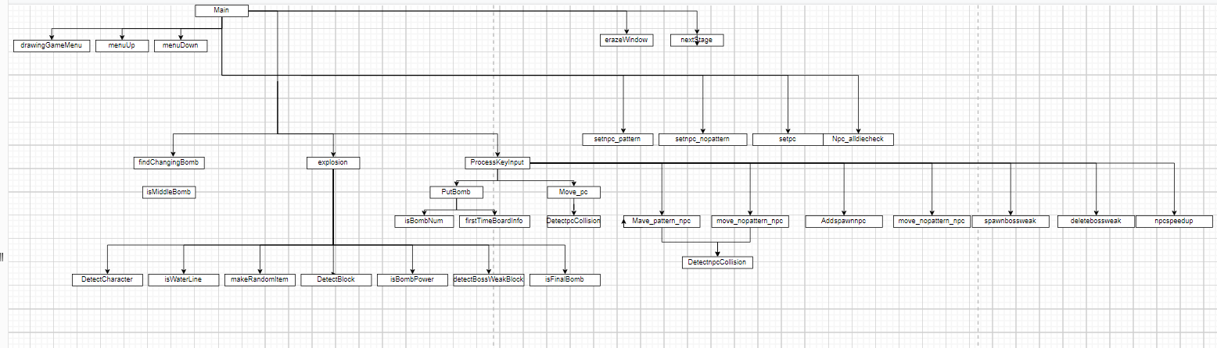

Slide 15

WATER BOMB
Manual for Game Starter

Slide 16
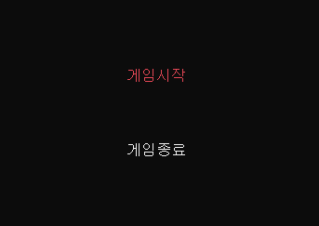
시작 메뉴
-방향키(위,아래)
입력한 방향으로 움직인다.(빨간색이 현재위치이다.)
-스페이스 바
빨간색인 현재위치(게임시작 or 게임 종료)로 이동.

Slide 17
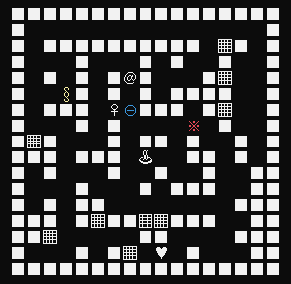
사용자 입력 키
-방향키
입력한 방향으로 움직인다.
-스페이스 바
이동한 방향으로 물풍선을 설치한다.

Slide 18
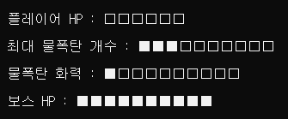
사용자 상태 스텟 및 아이템
-플레이어 HP
♥ 아이템을 먹으면 HP가 늘어난다. (기본 3개)(최대 6개)
-물풍선 화력
♨ 아이템을 먹으면 물풍선 줄기의 길이가 늘어난다. (기본 상하좌우 1칸).
-물풍선 개수
@ 아이템을 먹으면 물풍선을 한번에 놓을 수 있는 최대 개수가 늘어난다. (기본 3개)

Slide 19
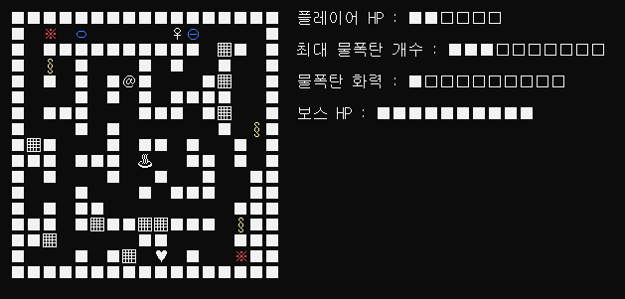
게임 플레이
게임을 플레이 하면 몬스터들이 출몰한다.
일반 스테이지에서는 몬스터들을 다 죽이면 다음 스테이지로 넘어갈 수 있다.
▦ 블록은 물풍선으로 부실 수 있는데 부시면 일정 확률로 아이템이 드랍되어 먹을 수 있다.
생명이 0이 되면 죽는다..

Slide 20
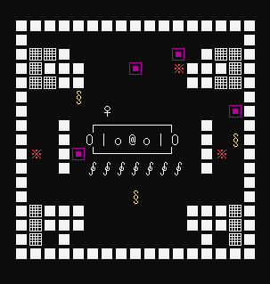
보스스테이지
마지막 스테이지는 문어대왕이 나온다.
문어대왕은 몬스터들을 소환하면서 공격한다.
문어대왕의 약점 블록이 맵에 랜덤으로 소환되는데 이 블록을 물풍선으로 공격하면 보스에게 공격을 할 수 있다.
일정 시간이 지나면 몬스터들의 스피드가 빨라진다.
문어대왕을 처치 하면 이 게임을 클리어했다!

